Slide 1
বর্ষার রিমঝিম শুভেচ্ছা

Slide 2
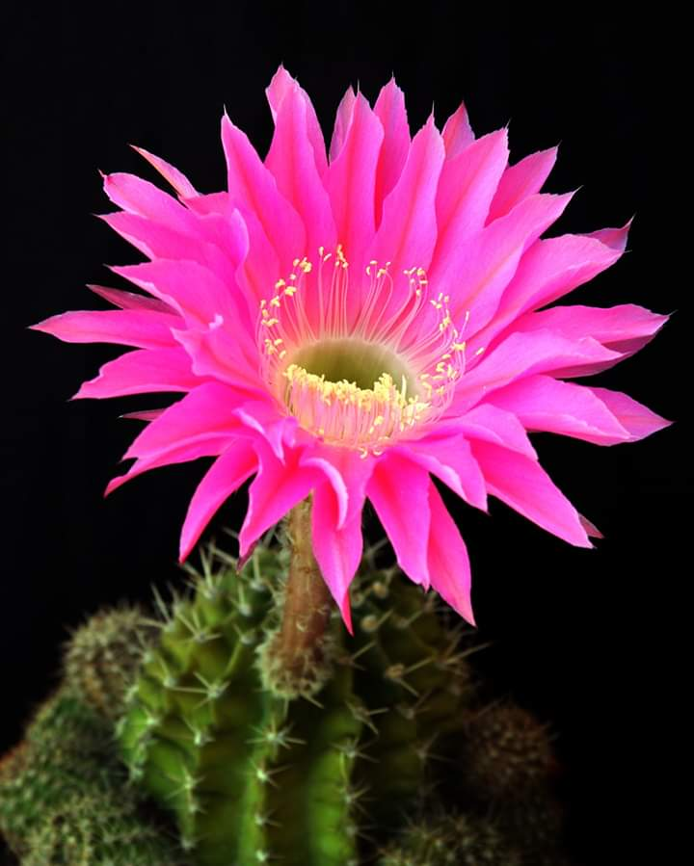
আব্দুল মান্নান
প্রভাষক-ইসলামের ইতিহাস ও সংস্কৃতি
মেহনাজ হোসেন মীম আদর্শ সরকারি কলেজ
মোবাইল ০১৯৫৮৩৭২২২৩
ই-মেইলঃ a.mannan12818@gmail.com

Slide 3
বিষয় পরিচিতি
ইসলামের ইতিহাসও সংস্কৃতি ২য় পত্র
একাদশ-দ্বাদশ শ্রেণি
অধ্যায়-প্রথম
ভারতে মুসলিম শাসন প্রতিষ্ঠা
সময়ঃ ৬০মিনিট
AMS

Slide 4
পূর্বজ্ঞান যাচাই
কিসের ছবি?
AMS

Slide 5
ভারতবর্ষ পরিচিত
Introduction to India

Slide 6
অধ্যায়-প্রথম,
ভারতে মুসলিম শাসন প্রতিষ্ঠা
AMS
Avãyj gvbœvb,01722887751
শিখন ফল
gvbœvb m¨vi
এই পাঠ শেষে শিক্ষার্থীরা-
১। ভারতবর্ষ নামকরণ (The Naming of India) এর বিবরণ দিতে পারবে।
২। ভারতের ভৌগোলিক অবস্থান (The Geographical Location Of India) এর বিবরণ দিতে পারবে।
৩। ভারতবর্ষে নৃ-তাত্ত্বিক বিবর্তন (Ethnical Evolation in India) ব্যাখ্যা করতে পারবে।
AMS

Slide 7
১নং শিখন ফল-
১। ভারতবর্ষ নামকরণ এর বিবরণ দিতে পারবে।
Abdul Mannan,Email-a.mannan12818@gmail.com,
gvbœvb m¨vi
এশিয়া মহাদেশের মধ্যে দক্ষিণে অবস্থিত ভারতবর্ষ সাধারণভাবে “ভারত উপমহাদেশ’ নামে পরিচিত।
ভারতবর্ষ নামকরণের ঐতিহাসিক ব্যাখ্যা
[Historical derivation of the country's name ]

Slide 8
ভারতবর্ষের নামকরণ সম্পর্কে বিভিন্ন মতামত প্রচলিত আছে । যেমন
(ক) পৌরাণিক যুগের সাগর বংশের সন্তান রাজা ভরতের নাম থেকে আমাদের দেশের নামটি এসেছে ভারত বা ভারতবর্ষ ।
(খ) বিষ্ণু পুরাণে বলা হয়েছে মহাসাগরের উত্তরে এবং বরফে ঢাকা পাহাড়ের দক্ষিণে অর্থাৎ হিমালয়ের দক্ষিণে অবস্থিত দেশের নাম ভারতবর্ষ এবং এই দেশের মানুষকে অভিহিত করা হয়েছে 'ভারতসন্ততি' রূপে ।
(গ) খ্রিষ্টপূর্ব পঞ্চম শতকের গ্রিক লেখক হেরডটাস-এর মতে ভারতের জনসংখ্যা ছিল সব চেয়ে বেশি । সেই কারণে ভারত নামের সঙ্গে বর্ষ শব্দটি যোগ করে দেওয়া হয় ।

Slide 9
(ঘ) ঐতিহাসিক ড: রামশরণ শর্মার মতে ভরত নামে এক প্রাচীন উপজাতির নাম অনুসারে এই দেশের নাম ভারতবর্ষ হয়েছে
(ঙ) কলিঙ্গ সম্রাট খারবেল-এর হস্তিগুম্ফা শিলালিপিতে 'ভারধবস' শব্দের ব্যবহার দেখা যায় এবং এই নাম গুপ্ত যুগে ভারতবর্ষ নামে খ্যাত হয়েছিল ।
(চ) প্রাচীন পারসিক লিপিতে 'সপ্ত সিন্ধু' কে বলা হয়েছে হপ্ত হিন্দু । সিন্ধু তীরবর্তী বসবাসকারী মানুষকে বিদেশীরা হিন্দু বলত এবং তার থেকেই হিন্দুস্থান কথাটি এসেছে।
(ছ) গ্রিকরা সিন্ধুকে বলত ইন্দাস [Indus] আর এই Indus কথাটি থেকে ইন্ডিয়া [INDIA] কথাটি এসেছে।

Slide 10
2নং শিখন ফল-
ভারতবর্ষের ভৌগোলিক অবস্থান
(The Geographical Location Of India)
## ভারত বর্ষ একটি বিশাল ভূখন্ড।
(বর্তমান বাংলাদেশ,ভারত,পাকিস্তান,নেপাল,ভুটান।)
##রাশিয়াকে বাদ দিলে আয়তনে এটি সমগ্র ইউরোপের সমান।

Slide 11
বাংলাদেশ
ভারতীয় উপ মহাদেশ
(বর্তমান,ভারত,পাকিস্তান,নেপাল,ভুটান।)

Slide 12
উত্তর
হিমালয়
পশ্চিম-উত্তর
হিমালয়
পূর্ব-উত্তর
হিমালয়
ভারতীয় উপ মহাদেশ
পশ্চিম
ইরান (পারস্য)
মিয়ানমার
(ব্রম্মদেশ)
পূর্ব
আরব সাগর
ভারত মহাসাগর
দক্ষিণ

Slide 13
আর্যবর্ত বা উত্তর ভারত
বিন্দ্যা পর্বত
দক্ষিণাংশ বা দাক্ষিণাত্য

Slide 14
Abdul Mannan,01958372223
৩নং শিখন ফল
gvbœvb m¨vi
৩। ভারতবর্ষে নৃ-তাত্ত্বিক বিবর্তন
Ethnical Evolation in India)
প্রাচীন যুগ
মধ্য যুগ
আধুনিক যুগ
হিন্দু ও বৌদ্ধ শাসন আমল
৭১২খ্রিস্টাব্দ থেকে
১৮৫৭খ্রিস্টাব্দ
১৮৫৮খ্রিস্টাব্দ থেকে
বর্তমান

Slide 15
১।দ্রাবিড়
৩নং শিখন ফল
Abdul Mannan,01958372223
২। আর্য
gvbœvb m¨vi
৩। শক
প্রাচীন যুগের জাতি সমূহ
৪। কুষাণ
৫। হুন

Slide 16
৩নং শিখন ফল
Abdul Mannan,Email-a.mannan12818@gmail.com,
gvbœvb m¨vi
১। আরব
২। তুর্কি
৩। আফগান
মধ্যযুগের জাতি সমূহ
৪।মুঘল

Slide 17
শিখন ফল
Abdul Mannan,Email-a.mannan12818@gmail.com,
gvbœvb m¨vi
২। ওলন্দাজ
৩ । ফরাসি ইস্ট ইন্ডিয়া
কোম্পানি
১। পর্তুগিজ
৪ । দিনেমা
আধুনিক যুগ
৫ । ইংরেজইস্ট ইন্ডিয়া কোম্পানি

Slide 18
Abdul Mannan,Email-a.mannan12818@gmail.com,
gvbœvb m¨vi
ধর্ম বিবেচনায়-
হিন্দু,ইসলাম,বৌদ্ধ,খ্রিষ্টান,জৈন,শিখ,অগ্নি উপাসক,অন্যান্য।
ভাষা-
১৭৯টি ভাষা,৫৪৪টি আঞ্চলিক ভাষা,২০০০টি উপভাষা(প্রায়)

Slide 19
Avãyj gvbœvb,01722887751
শিখন ফল
gvbœvb m¨vi
আইরিশ ইতিহাসবিদ ভিনসেন্ট স্মিথ বলেন- “মানজাতির দৃষ্টি ভঙ্গি থেকে দেখা যায় ভারত প্রায়ই নৃতাত্ত্বিক জাদুঘর হিসেবে বর্ণিত হয়ছে।”

Slide 20
একক কাজ
Abdul Mannan,Email-a.mannan12818@gmail.com,
gvbœvb m¨vi
ভারতীয় উপমহাদেশে কতটি আঞ্চলিক ভাষা প্রচলিত রয়েছে?
উত্তরঃ ৫৪৪টি
AMS

Slide 21
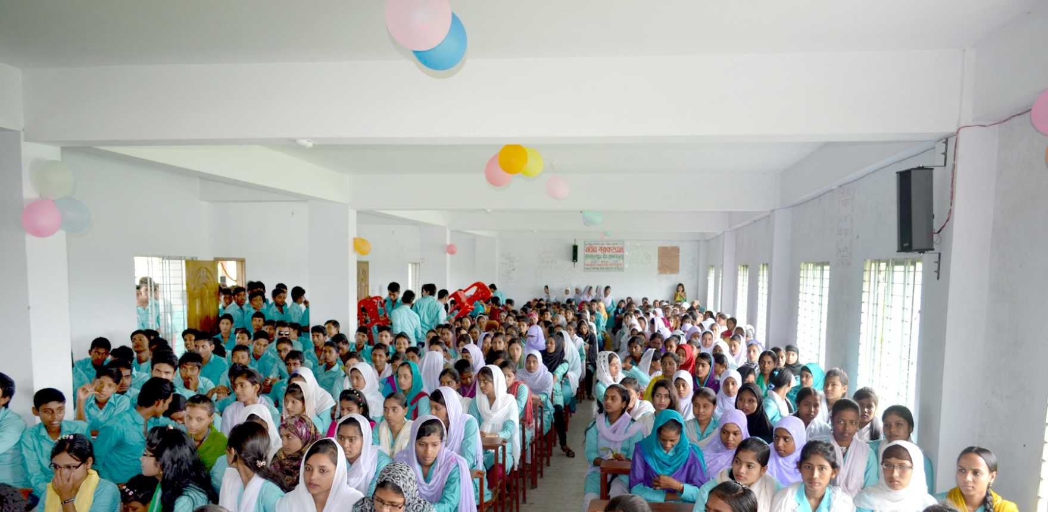
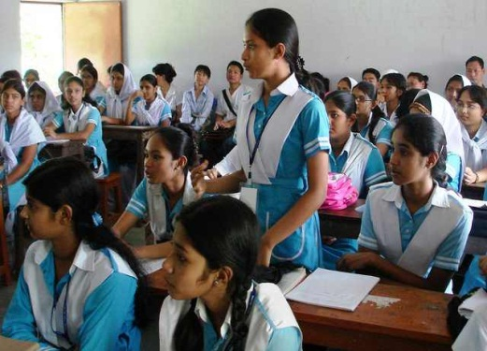
মূল্যায়ন
মনিটর
ক্লাস রুম
প্রশ্নঃ বর্তমান কোন কোন দেশ নিয়ে ভারতবর্ষ ছিল?
উত্তরঃ বাঙলাদেশ, ভারত, পাকিস্তান, নেপাল,ভুটান

Slide 22
বাড়ীর কাজ
যেসকল জাতি ভারতবর্ষ শাসন করেছিল তাদের নাম লিখে আনবে।
AMS
উত্তর তোমরা খাতায় লিখে (jpg) ছবি তুলে কমেন্টে পোস্ট করবে।

Slide 23
ধন্যবাদ, ক্লাসে উপস্থিত থেকে সহযোগিতা করার জন্য।

